Slide 1



Φυσιολογία Αναπαραγωγής ΙΙ
Γυναικείο αναπαραγωγικό
σύστημα
Θεόδωρος Μαριόλης-Σαψάκος
Τμήμα Νοσηλευτικής, ΕΚΠΑ
tmariolis@nurs.uoa.gr
Ιωάννης Παπαπαναγιώτου
Τμήμα Νοσηλευτικής, ΕΚΠΑ
papapan@med.uoa.gr

Slide 2
Μαθησιακοί στόχοι
Να συνδέετε τη δομή των ωοθηκών και της μήτρας με τη λειτουργία τους.
Να περιγράφετε την ωογένεση, την ανάπτυξη των ωοθυλακίων και τον σχηματισμό του ωχρού σωματίου.
Να εξηγείτε τη συνεργασία FSH και LH και τη μετάβαση από αρνητική σε θετική ανατροφοδότηση.
Να συσχετίζετε τις ορμονικές μεταβολές με το ενδομήτριο, την τραχηλική βλέννη και τη βασική θερμοκρασία.
Να ερμηνεύετε βασικά παραδείγματα ανωοθυλακιορρηξίας και διαταραχών της αιμορραγίας.

Slide 3
Ωοθήκη και μήτρα στον ίδιο κύκλο
Στην ωοθήκη αναπτύσσεται ένα ωοθυλάκιο, απελευθερώνεται το ωοκύτταρο και σχηματίζεται το ωχρό σωμάτιο.
Στη μήτρα το ενδομήτριο αναγεννάται, αποκτά εκκριτική λειτουργία και, εάν δεν υπάρξει κύηση, αποβάλλει τη λειτουργική του στιβάδα.
Οι ορμόνες της ωοθήκης συντονίζουν τις αλλαγές του ενδομητρίου.
Κεντρικό ερώτημα: ποια ωοθηκική δομή παράγει την ορμόνη που δρα στο ενδομήτριο σε κάθε φάση;

Slide 4
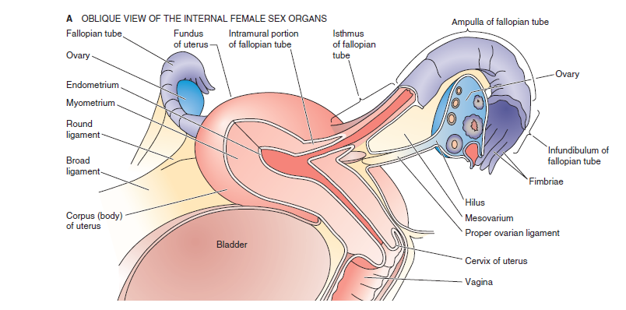
Γυναικείο αναπαραγωγικό σύστημα
Ωοθήκες, σάλπιγγες, μήτρα και κόλπος σε ανατομική σχέση

Slide 5
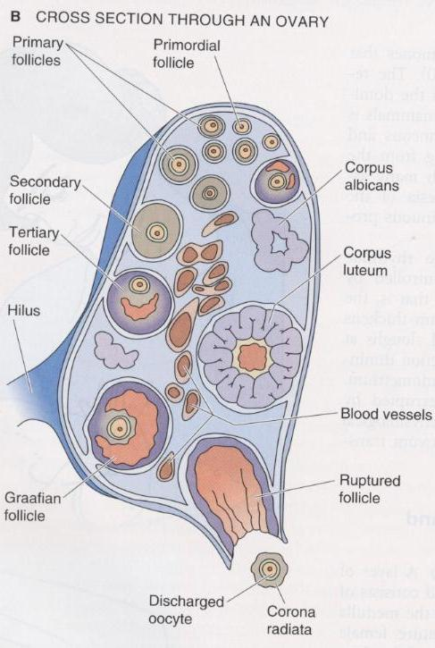
Ωοθήκες: φλοιός και μυελός
Φλοιός: περιέχει ωοθυλάκια σε διαφορετικά στάδια ανάπτυξης και ωχρά σωμάτια μέσα στο ωοθηκικό στρώμα.
Μυελός: περιλαμβάνει μεγαλύτερα αγγεία, λεμφαγγεία και νεύρα.
Οι μορφολογικές μεταβολές της ωοθήκης αντανακλούν τη μεταβαλλόμενη ενδοκρινική λειτουργία της.

Slide 6
Οι δύο λειτουργίες της ωοθήκης
Γαμετογόνος λειτουργία: υποστήριξη της ανάπτυξης, ωρίμανσης και απελευθέρωσης του ωοκυττάρου.
Ενδοκρινής λειτουργία: παραγωγή οιστρογόνων, προγεστερόνης και ανδρογόνων.
Οι ανασταλτίνες, οι ακτιβίνες και άλλοι τοπικοί παράγοντες συμβάλλουν στη ρύθμιση της ωοθηκικής λειτουργίας.
Η έκκριση ορμονών αλλάζει καθώς το ωοθυλάκιο εξελίσσεται και μετατρέπεται σε ωχρό σωμάτιο.

Slide 7
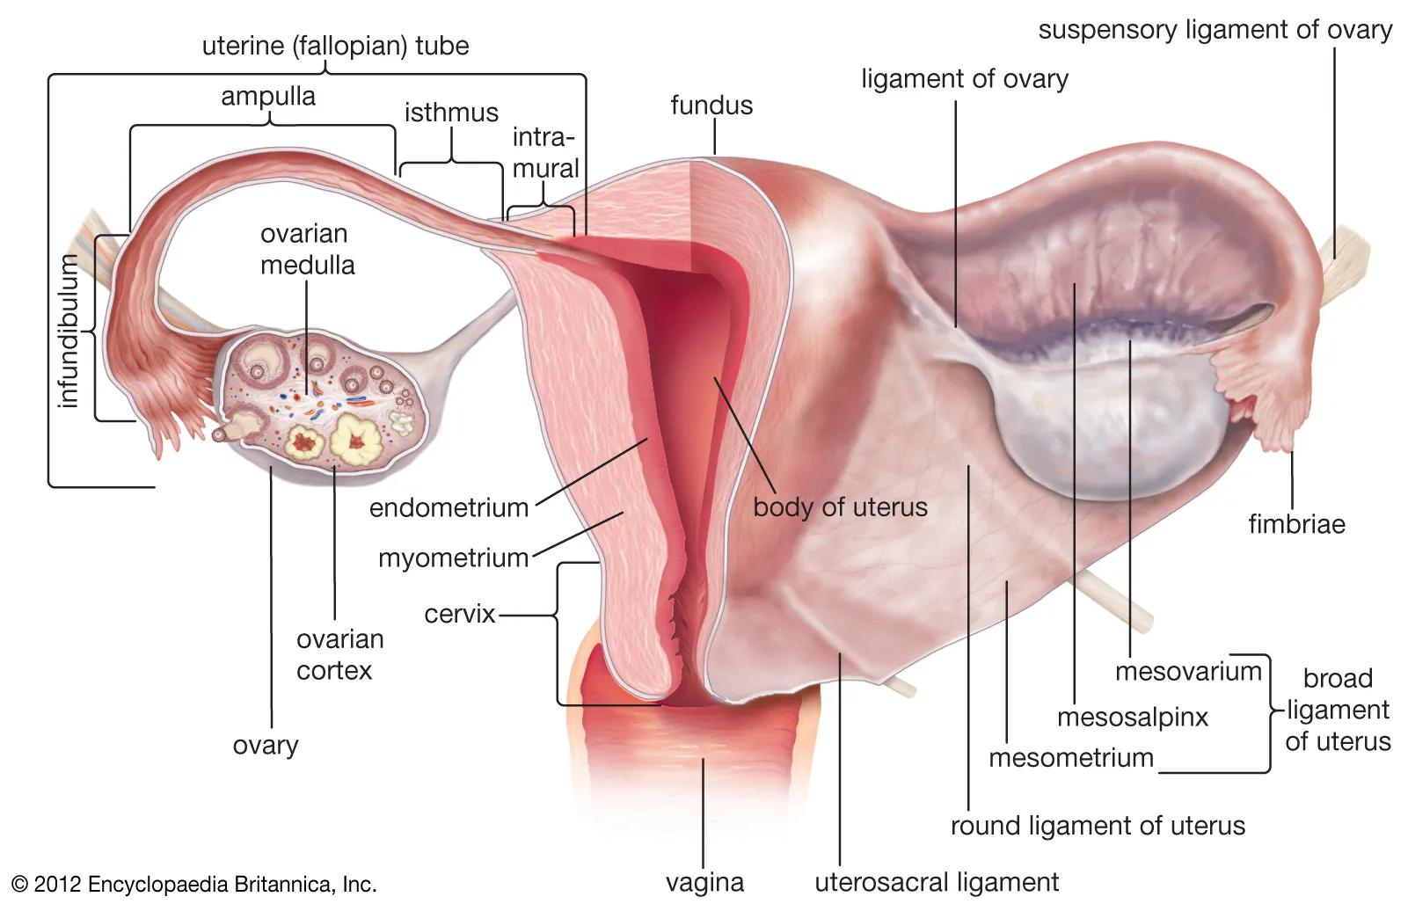
Σάλπιγγες και μεταφορά του ωοκυττάρου
Οι κροσσοί προσεγγίζουν το απελευθερωμένο σύμπλεγμα ωοκυττάρου και κοκκιωδών κυττάρων.
Η κίνηση των επιθηλιακών κροσσών και οι συστολές του τοιχώματος υποστηρίζουν τη μεταφορά προς τη μήτρα.
Το εκκριτικό επιθήλιο παρέχει υγρό και θρεπτικά συστατικά. Η γονιμοποίηση συμβαίνει συνήθως στη λήκυθο.

Slide 8
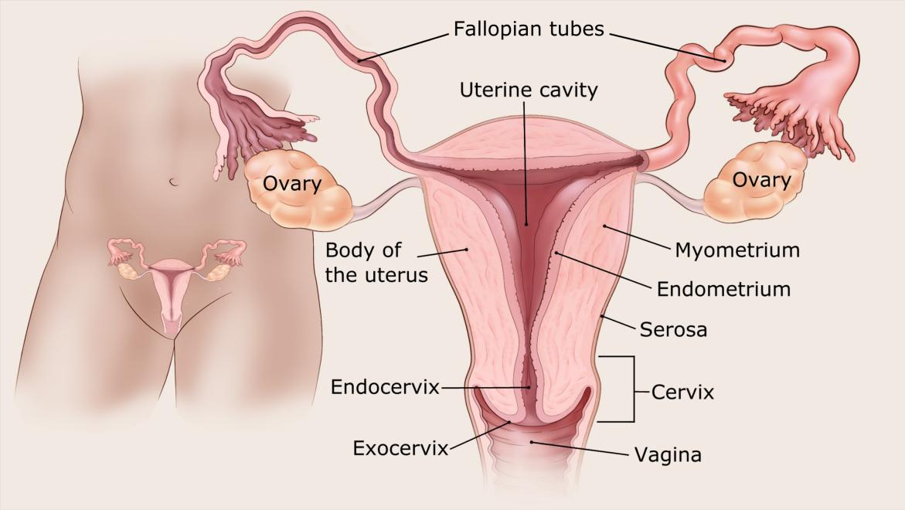
Μήτρα: τοίχωμα και λειτουργία
Ενδομήτριο: βλεννογόνος με αδένες και στρώμα, που ανταποκρίνεται στις ωοθηκικές ορμόνες.
Μυομήτριο: παχύ στρώμα λείου μυός με συσταλτική λειτουργία.
Ορογόνος: καλύπτει εξωτερικά μεγάλο μέρος της μήτρας.
Ο τραχηλικός αυλός συνδέει την κοιλότητα της μήτρας με τον κόλπο.

Slide 9
Τράχηλος και τραχηλική βλέννη
Ο τράχηλος αποτελείται κυρίως από πυκνό συνδετικό ιστό και διαθέτει αδένες στον ενδοτραχηλικό αυλό.
Οι αδένες παράγουν βλέννη, της οποίας η ποσότητα και η σύσταση εξαρτώνται από την οιστραδιόλη και την προγεστερόνη.
Κοντά στην ωορρηξία η βλέννη γίνεται περισσότερο υδαρής και εκτατή.
Μετά την ωορρηξία η προγεστερόνη ευνοεί πυκνότερη βλέννη με μικρότερη διαπερατότητα για τα σπερματοζωάρια.

Slide 10
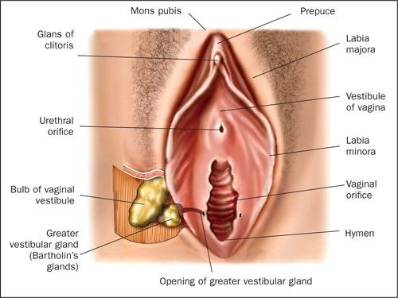
Κόλπος και έξω γεννητικά όργανα
Ο κόλπος είναι εκτατός μυϊκός σωλήνας που επενδύεται από πολύστιβο πλακώδες επιθήλιο.
Το αιδοίο περιλαμβάνει τα μεγάλα και μικρά χείλη, την κλειτορίδα και τον πρόδομο.
Η ουρήθρα εκβάλλει με ξεχωριστό στόμιο στον πρόδομο. Οι Βαρθολίνειοι αδένες εκβάλλουν κοντά στο κολπικό στόμιο.

Slide 11
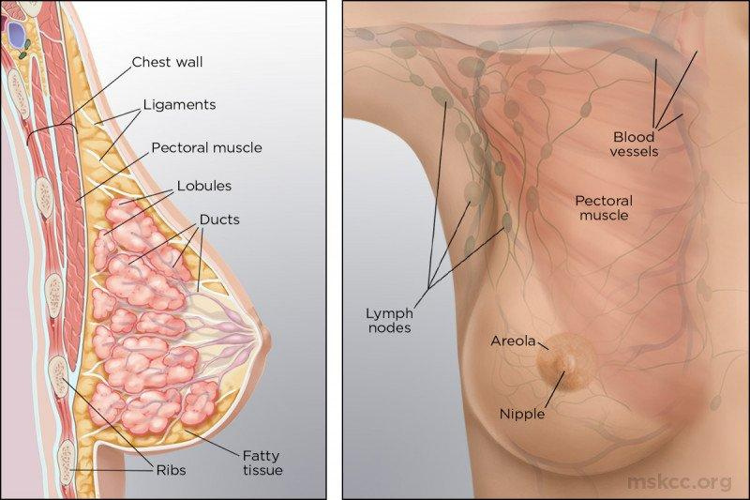
Μαστός και ωοθηκικές ορμόνες
Ο μαστός περιλαμβάνει αδενικό, συνδετικό και λιπώδη ιστό.
Οι εκκριτικές αδενοκυψελίδες οργανώνονται σε λοβίδια. Οι πόροι μεταφέρουν το γάλα προς τη θηλή.
Τα οιστρογόνα και η προγεστερόνη συμβάλλουν στην ανάπτυξη και στις κυκλικές μεταβολές του μαστού.
Η γαλουχία αποτελεί ξεχωριστό νευροενδοκρινικό κεφάλαιο.

Slide 12
Το ωοθυλάκιο ως λειτουργική μονάδα
Κάθε ωοθυλάκιο περιλαμβάνει ένα ωοκύτταρο και υποστηρικτικά κύτταρα γύρω του.
Τα κοκκιώδη κύτταρα υποστηρίζουν τον γαμέτη και συμμετέχουν στη σύνθεση ορμονών.
Τα κύτταρα της θήκης εμφανίζονται καθώς το ωοθυλάκιο αναπτύσσεται και παρέχουν πρόδρομα στεροειδή.
Η επικοινωνία ανάμεσα στους κυτταρικούς τύπους επιτρέπει να συντονίζονται η ωρίμανση του ωοκυττάρου και η ενδοκρινική δραστηριότητα.

Slide 13
Κοκκιώδη κύτταρα και κύτταρα θήκης
Χαρακτηριστικό | Κοκκιώδη κύτταρα | Έσω θήκη
Θέση | Εσωτερικά της βασικής μεμβράνης | Εξωτερικά της βασικής μεμβράνης
Κύρια γοναδοτροπίνη | FSH στην ανάπτυξη του ωοθυλακίου | LH
Στεροειδογένεση | Αρωματοποίηση ανδρογόνων σε οιστρογόνα | Σύνθεση ανδρογόνων
Λειτουργική συνεργασία | Χρήση ανδρογόνων από τη θήκη | Παροχή πρόδρομων στεροειδών

Slide 14
Λειτουργική και βασική στιβάδα
Λειτουργική στιβάδα: μεταβάλλεται έντονα μέσα στον κύκλο και αποβάλλεται κατά την έμμηνο ρύση.
Βασική στιβάδα: παραμένει μετά την αιμορραγία και παρέχει τη βάση για την αναγέννηση του ενδομητρίου.
Οι αδένες, το στρώμα και τα αγγεία ανταποκρίνονται διαδοχικά στην οιστραδιόλη και στην προγεστερόνη.
Η διάκριση αυτή εξηγεί πώς το ενδομήτριο μπορεί να ανανεώνεται σε κάθε κύκλο.

Slide 15
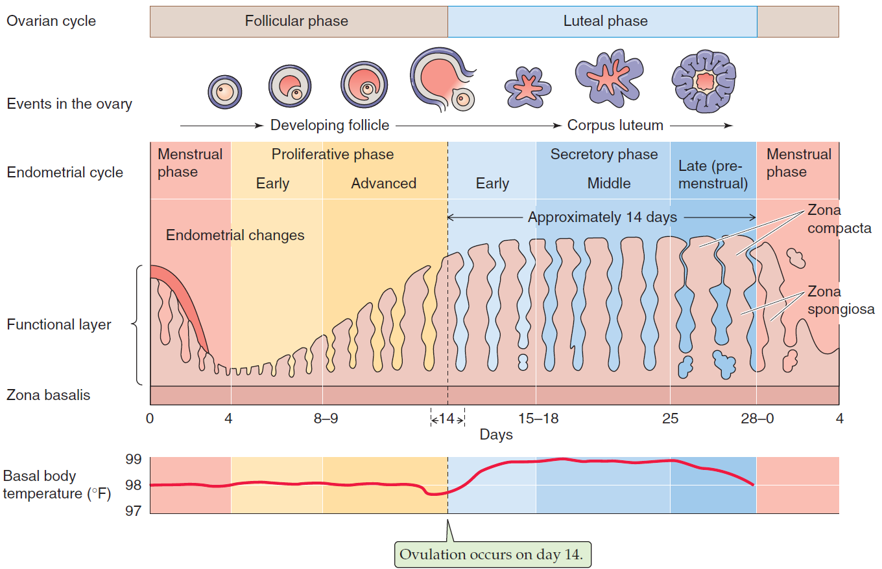
Ωοθυλάκια και ενδομήτριο
Παράδειγμα 28 ημερών: ωοθηκικές δομές και μεταβολές του ενδομητρίου

Slide 16
Ωογένεση και μειωτική παύση
Κατά την εμβρυϊκή ζωή, τα ωογόνια πολλαπλασιάζονται και εισέρχονται στη μείωση Ι ως πρωτογενή ωοκύτταρα.
Τα πρωτογενή ωοκύτταρα παραμένουν στην πρόφαση της μείωσης Ι για πολλά χρόνια.
Πριν από την ωορρηξία, η αιχμή της LH επιτρέπει την επανέναρξη της μείωσης στο ωοκύτταρο του ώριμου ωοθυλακίου.
Η ολοκλήρωση της μείωσης Ι δίνει δευτερογενές ωοκύτταρο και πρώτο πολικό σωμάτιο.

Slide 17
Το ωοκύτταρο κατά την ωορρηξία
Το ωοκύτταρο που απελευθερώνεται έχει συνήθως ολοκληρώσει τη μείωση Ι και βρίσκεται σε μετάφαση της μείωσης ΙΙ.
Το πρώτο πολικό σωμάτιο αποτελεί ένδειξη ολοκλήρωσης της πρώτης μειωτικής διαίρεσης.
Η γονιμοποίηση ενεργοποιεί την ολοκλήρωση της μείωσης ΙΙ και την αποβολή του δεύτερου πολικού σωματίου.
Ωοκύτταρο και ωοθυλάκιο έχουν διαφορετική ονοματολογία. Ένα δευτερογενές ωοθυλάκιο περιέχει ακόμη πρωτογενές ωοκύτταρο.

Slide 18
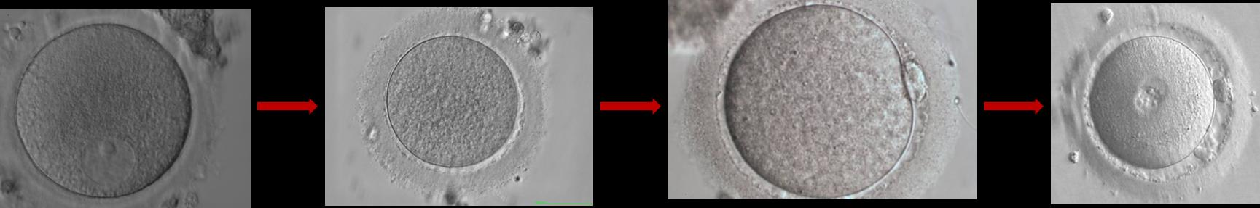
Στάδια ωρίμανσης του ωοκυττάρου
Βλαστικό κυστίδιο, μείωση Ι, μετάφαση ΙΙ και ζυγώτης

Slide 19
Αρχέγονο ωοθυλάκιο
Περιλαμβάνει πρωτογενές ωοκύτταρο σε μειωτική παύση.
Το ωοκύτταρο περιβάλλεται από μία στιβάδα πεπλατυσμένων προκοκκιωδών κυττάρων και βασική μεμβράνη.
Τα αρχέγονα ωοθυλάκια αποτελούν την ωοθηκική εφεδρεία.
Ένα μέρος τους ενεργοποιείται και εισέρχεται στα επόμενα στάδια ανάπτυξης, ενώ πολλά χάνονται με ατρησία.

Slide 20
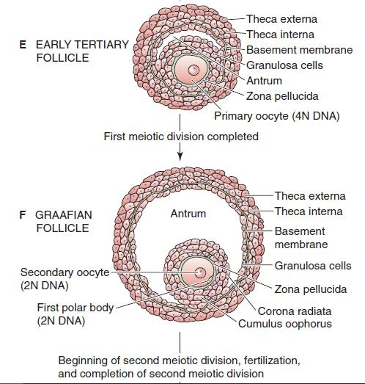
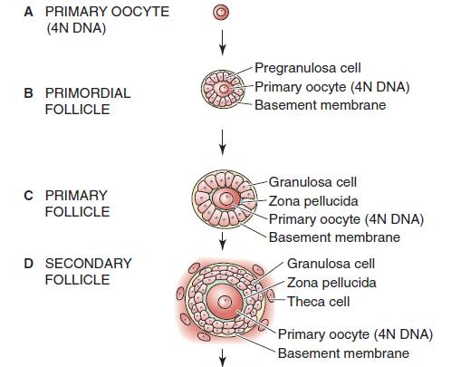
Στάδια ωοθυλακικής ανάπτυξης
Αρχέγονο, πρωτογενές, δευτερογενές, ωοθυλάκιο με άντρο και γρααφιανό

Slide 21
Πρωτογενές και δευτερογενές ωοθυλάκιο
Στο πρωτογενές ωοθυλάκιο τα υποστηρικτικά κύτταρα γίνονται κυβοειδή και το ωοκύτταρο μεγαλώνει.
Εμφανίζεται η διάφανη ζώνη, ένα γλυκοπρωτεϊνικό περίβλημα γύρω από το ωοκύτταρο.
Στο δευτερογενές ωοθυλάκιο πολλαπλασιάζονται οι στιβάδες των κοκκιωδών κυττάρων και διαφοροποιείται η θήκη.
Οι χασματοσυνδέσεις υποστηρίζουν την ανταλλαγή σημάτων και μικρών μορίων ανάμεσα στο ωοκύτταρο και στα κοκκιώδη κύτταρα.

Slide 22
Ωοθυλάκιο με άντρο και γρααφιανό
Τα κοκκιώδη κύτταρα εκκρίνουν υγρό και σχηματίζεται το άντρο.
Το ωοκύτταρο περιβάλλεται από τον ακτινωτό στέφανο και στηρίζεται στον ωοφόρο δίσκο.
Το κυρίαρχο ωοθυλάκιο αυξάνεται έντονα σε μέγεθος και αποκτά την ώριμη προωορρηκτική μορφή του.
Η τελική ανάπτυξη συνδέεται με τη δράση των γοναδοτροπινών και με αυξημένη παραγωγή οιστραδιόλης.

Slide 23
Στρατολόγηση και επιλογή
Η αρχική ενεργοποίηση αρχέγονων ωοθυλακίων εξελίσσεται για μεγάλο χρονικό διάστημα και δεν αρχίζει κάθε φορά την 1η ημέρα του κύκλου.
Στον κύκλο, η FSH υποστηρίζει μία ομάδα μικρών ωοθυλακίων με άντρο.
Καθώς αυξάνονται η οιστραδιόλη και η ανασταλτίνη, η FSH μειώνεται.
Το πιο ευαίσθητο ωοθυλάκιο συνεχίζει ως κυρίαρχο, ενώ τα περισσότερα υπόλοιπα οδηγούνται σε ατρησία.

Slide 24
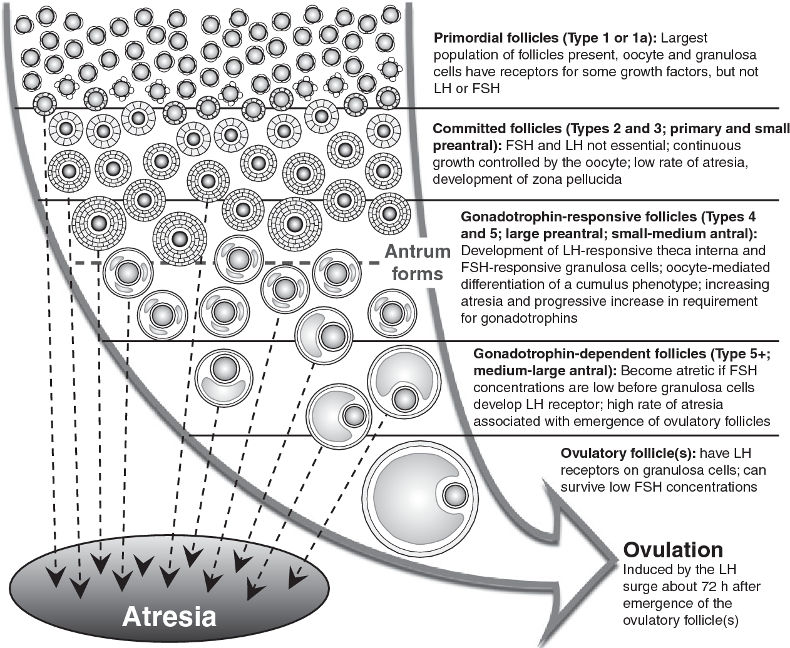
Ατρησία των ωοθυλακίων
Ατρησία: εκφύλιση του ωοθυλακίου με απώλεια του ωοκυττάρου και των υποστηρικτικών κυττάρων.
Μπορεί να συμβεί σε διαφορετικά στάδια της ανάπτυξης.
Η μεγάλη πλειονότητα των ωοθυλακίων χάνεται με ατρησία. Μόνο ένα μικρό μέρος φθάνει στην ωορρηξία.

Slide 25
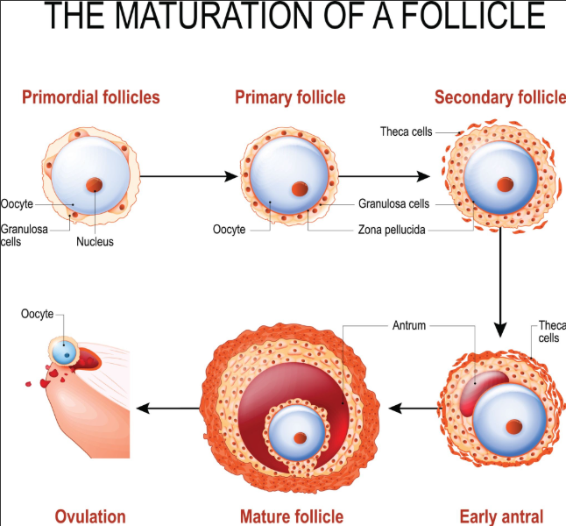
Ωοθυλακιογένεση
Πότε εμφανίζονται η θήκη και το άντρο; Ποιο ωοκύτταρο περιέχει το ωοθυλάκιο πριν από την αιχμή της LH;

Slide 26
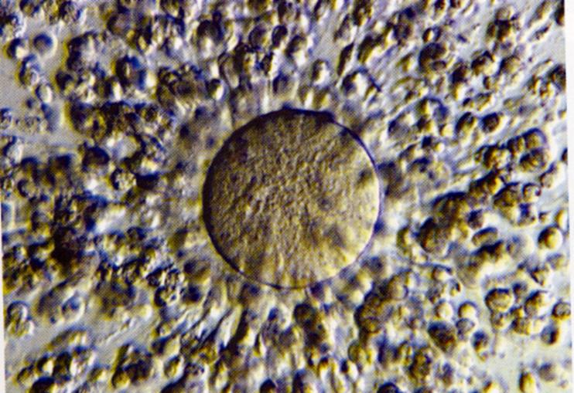
Ωοθυλακιορρηξία
Η αιχμή της LH προκαλεί επανέναρξη της μείωσης, μεταβολές στο τοίχωμα του ωοθυλακίου και ωχρινοποίηση.
Το ώριμο ωοθυλάκιο ρήγνυται και απελευθερώνει το σύμπλεγμα ωοκυττάρου και κοκκιωδών κυττάρων.
Το δευτερογενές ωοκύτταρο περιβάλλεται ακόμη από τη διάφανη ζώνη και τον ακτινωτό στέφανο.

Slide 27
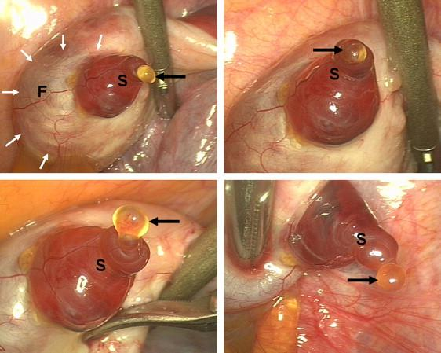
Η απελευθέρωση του ωοκυττάρου
Διαδοχικές εικόνες της ρήξης του ωοθυλακίου

Slide 28
Σχηματισμός του ωχρού σωματίου
Μετά τη ρήξη, τα κοκκιώδη κύτταρα και τα κύτταρα της θήκης υφίστανται ωχρινοποίηση.
Το ωχρό σωμάτιο αναπτύσσει πλούσια αγγείωση και λειτουργεί ως παροδικός ενδοκρινής αδένας.
Παράγει κυρίως προγεστερόνη, αλλά και οιστραδιόλη και ανασταλτίνη Α.
Η LH υποστηρίζει τη στεροειδογόνο λειτουργία του.

Slide 29
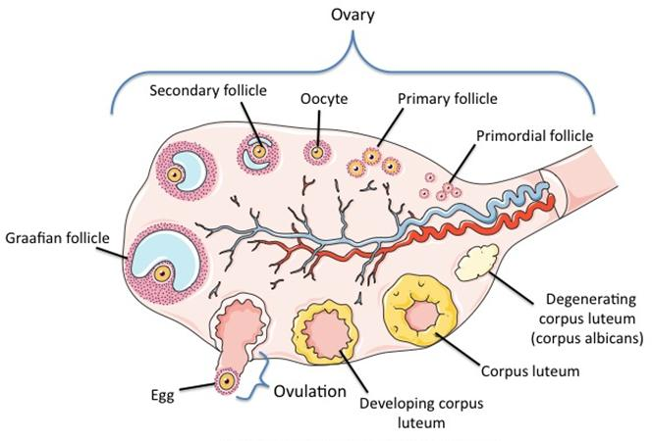
Ωοθυλάκιο και ωχρό σωμάτιο
Η ωοθήκη περιέχει δομές σε διαφορετικά στάδια ανάπτυξης και υποστροφής

Slide 30
Ωοθηκικό απόθεμα
Το απόθεμα αναφέρεται στο σύνολο των διαθέσιμων ωοθυλακίων και μειώνεται από την εμβρυϊκή ζωή.
Ενδεικτικοί αριθμοί: περίπου 1 εκατομμύριο στη γέννηση και περίπου 300.000 στην εφηβεία.
Μόνο περίπου 400–500 ωοκύτταρα ωορρηκτούν συνολικά κατά την αναπαραγωγική ζωή.
Οι τιμές είναι προσεγγιστικές. Η ατρησία εξηγεί το μεγαλύτερο μέρος της απώλειας.

Slide 31
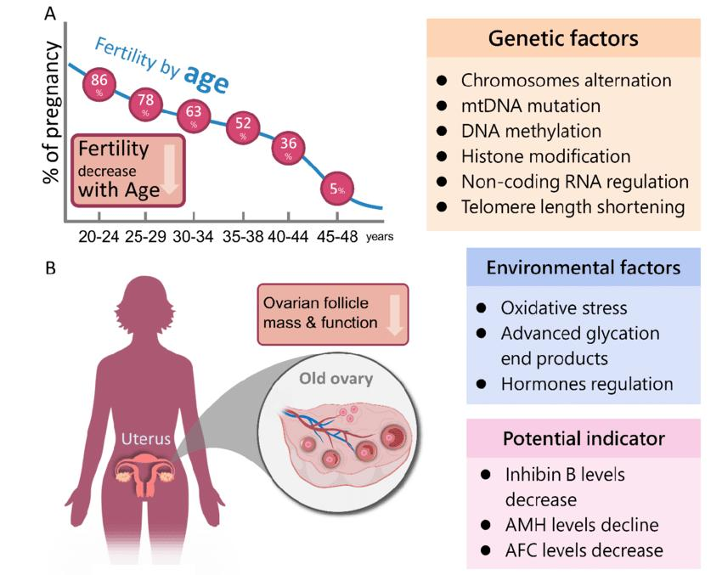
Αναπαραγωγική γήρανση
Με την ηλικία μειώνεται η ωοθηκική εφεδρεία και μεταβάλλεται η λειτουργία των ωοθυλακίων.
Η γονιμότητα επηρεάζεται τόσο από την ποσότητα όσο και από την ποιότητα των ωοκυττάρων.
Η περιεμμηνόπαυση συνοδεύεται από μεταβολές στην κυκλικότητα και στην ορμονική παραγωγή.
Η μείωση της ωοθηκικής ανατροφοδότησης συνδέεται με αύξηση της FSH.

Slide 32
Εκτίμηση της ωοθηκικής εφεδρείας
Η AMH και η υπερηχογραφική καταμέτρηση ωοθυλακίων με άντρο χρησιμοποιούνται στην εκτίμηση της εφεδρείας.
Η βασική FSH ερμηνεύεται σε συνδυασμό με την οιστραδιόλη και το κλινικό πλαίσιο.
Οι δείκτες βοηθούν κυρίως στην πρόβλεψη της ανταπόκρισης σε ωοθηκική διέγερση.
Ένας μεμονωμένος δείκτης δεν αποδίδει ολόκληρη τη γονιμότητα ούτε προβλέπει με βεβαιότητα τη φυσική σύλληψη.

Slide 33
Παλμική GnRH και γοναδοτροπίνες
Η παλμική έκκριση της GnRH διεγείρει τα γοναδοτρόφα κύτταρα της πρόσθιας υπόφυσης.
Οι FSH και LH είναι γλυκοπρωτεϊνικές ορμόνες με κοινή α υπομονάδα και διαφορετική β υπομονάδα.
Η συχνότητα και η ένταση των ώσεων, μαζί με τα ωοθηκικά σήματα, μεταβάλλουν την έκκριση των γοναδοτροπινών.
Η συνεχής και η παλμική διέγερση έχουν διαφορετικά αποτελέσματα στη λειτουργία της υπόφυσης.

Slide 34
FSH και LH στην ωοθήκη
Ορμόνη | Κύριος στόχος | Αποτέλεσμα
FSH | Κοκκιώδη κύτταρα | Ανάπτυξη ωοθυλακίου, αρωματάση και ανασταλτίνη
LH | Κύτταρα έσω θήκης | Σύνθεση ανδρογόνων
Αιχμή LH | Ώριμο ωοθυλάκιο | Ωρίμανση ωοκυττάρου, ωορρηξία και ωχρινοποίηση
LH μετά την ωορρηξία | Ωχρινικά κύτταρα | Υποστήριξη παραγωγής προγεστερόνης

Slide 35
Δύο κύτταρα και δύο γοναδοτροπίνες
Η LH διεγείρει τα κύτταρα της έσω θήκης να συνθέσουν ανδρογόνα από χοληστερόλη.
Τα ανδρογόνα μεταφέρονται στα κοκκιώδη κύτταρα.
Η FSH αυξάνει τη δραστηριότητα της αρωματάσης στα κοκκιώδη κύτταρα.
Η αρωματάση επιτρέπει τη μετατροπή ανδρογόνων σε οιστρογόνα. Η παραγωγή οιστραδιόλης απαιτεί λειτουργική συνεργασία των δύο κυτταρικών πληθυσμών.

Slide 36
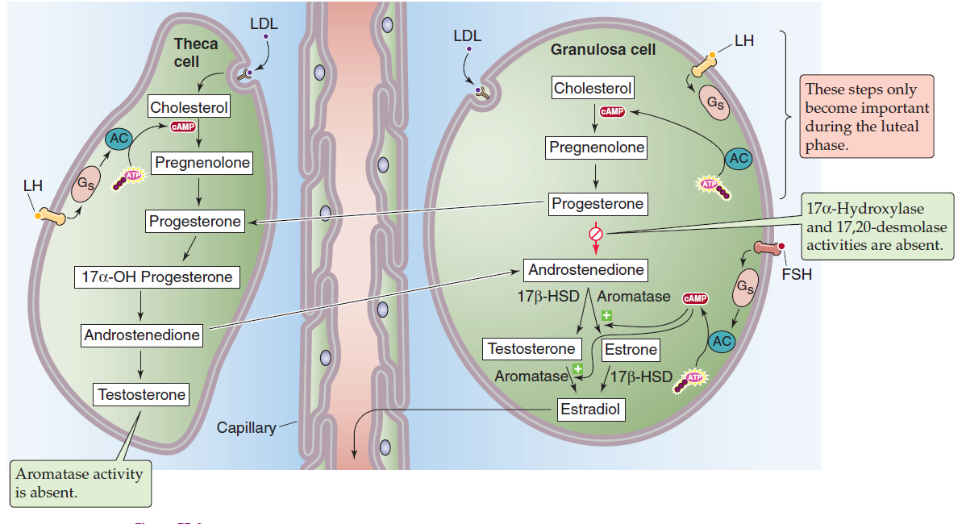
Σύνθεση οιστρογόνων στο ωοθυλάκιο
LH στη θήκη και FSH στα κοκκιώδη κύτταρα

Slide 37
Οιστρογόνα: παραγωγή και δράση
Η οιστραδιόλη αποτελεί το κύριο οιστρογόνο της ωοθήκης στην αναπαραγωγική ηλικία.
Το αναπτυσσόμενο ωοθυλάκιο και το ωχρό σωμάτιο αποτελούν πηγές οιστρογόνων.
Στην κυκλοφορία, μεγάλο μέρος της οιστραδιόλης συνδέεται με πρωτεΐνες, όπως η SHBG και η λευκωματίνη.
Η δράση σε έναν ιστό εξαρτάται από την παρουσία υποδοχέων οιστρογόνων. Οι ορμόνες αυτές έχουν γενωμικές και ταχύτερες μη γενωμικές δράσεις.

Slide 38
Οιστραδιόλη και γεννητικά όργανα
Στο ενδομήτριο αυξάνει τον πολλαπλασιασμό του αδενικού επιθηλίου και του στρώματος.
Επάγει υποδοχείς προγεστερόνης και προετοιμάζει το ενδομήτριο για την επόμενη φάση.
Στον τράχηλο ευνοεί πιο υδαρή και εκτατή βλέννη.
Συμβάλλει στην ανάπτυξη και στη διατήρηση των αναπαραγωγικών οργάνων και των δευτερογενών χαρακτηριστικών.

Slide 39
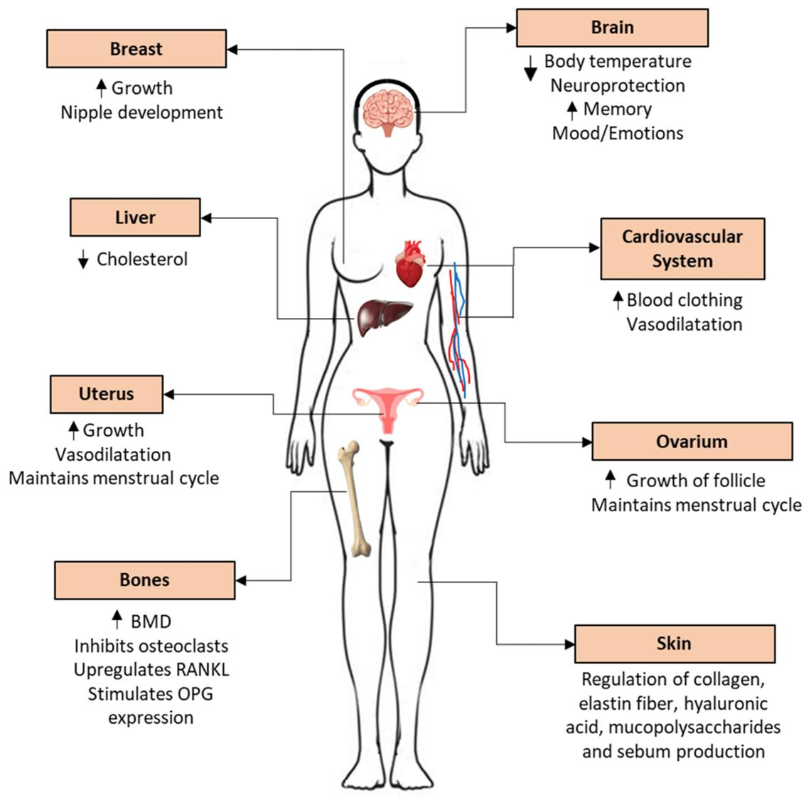
Δράσεις οιστρογόνων σε άλλους ιστούς
Στα οστά συμβάλλουν στη διατήρηση της οστικής μάζας και στον περιορισμό της οστικής απορρόφησης.
Επηρεάζουν ιστούς όπως ο μαστός, το δέρμα, τα αγγεία και το κεντρικό νευρικό σύστημα.
Η απώλεια ωοθηκικής παραγωγής στην εμμηνόπαυση έχει επιδράσεις πέρα από την παύση των κύκλων.

Slide 40
Προγεστερόνη
Μετά την ωορρηξία, το ωχρό σωμάτιο αποτελεί την κύρια πηγή προγεστερόνης.
Στο ενδομήτριο προάγει εκκριτική διαφοροποίηση μετά την προηγούμενη επίδραση των οιστρογόνων.
Πυκνώνει την τραχηλική βλέννη και συμβάλλει σε μικρή αύξηση της βασικής θερμοκρασίας.
Στην ωχρινική φάση συμμετέχει, μαζί με την οιστραδιόλη, στην αρνητική ανατροφοδότηση του άξονα.

Slide 41
Οιστραδιόλη και προγεστερόνη
Σημείο σύγκρισης | Οιστραδιόλη | Προγεστερόνη
Κύρια δομή παραγωγής | Αναπτυσσόμενο ωοθυλάκιο | Ωχρό σωμάτιο
Ενδομήτριο | Πολλαπλασιασμός και προετοιμασία | Εκκριτική διαφοροποίηση
Τραχηλική βλέννη | Υδαρής και εκτατή κοντά στην ωορρηξία | Πυκνή μετά την ωορρηξία
Βασική θερμοκρασία | Χαμηλότερη στην ωοθυλακική φάση | Μικρή άνοδος στην ωχρινική φάση

Slide 42
Ανασταλτίνες, ακτιβίνη και φολλιστατίνη
Η ανασταλτίνη Β συνδέεται κυρίως με τα κοκκιώδη κύτταρα των αναπτυσσόμενων ωοθυλακίων.
Η ανασταλτίνη Α συνδέεται περισσότερο με το ωχρό σωμάτιο.
Οι ανασταλτίνες περιορίζουν κυρίως την έκκριση FSH από την υπόφυση.
Η ακτιβίνη ενισχύει τη σύνθεση και την έκκριση FSH. Η φολλιστατίνη δεσμεύει την ακτιβίνη και περιορίζει τη δράση της.

Slide 43
Αρνητική ανατροφοδότηση
Στο μεγαλύτερο μέρος του κύκλου η οιστραδιόλη περιορίζει την κεντρική γοναδοτροπική διέγερση.
Στην ωχρινική φάση η προγεστερόνη και η οιστραδιόλη ενισχύουν αυτή την ανασταλτική επίδραση.
Η ανασταλτίνη μειώνει κυρίως την FSH στο επίπεδο της υπόφυσης.
Η μείωση της FSH συμβάλλει στην επιλογή ενός κυρίαρχου ωοθυλακίου και περιορίζει τη συνεχή ανάπτυξη νέων ομάδων.

Slide 44
Θετική ανατροφοδότηση και αιχμή LH
Στην όψιμη ωοθυλακική φάση, η παρατεταμένη υψηλή οιστραδιόλη από το ώριμο ωοθυλάκιο αλλάζει την απόκριση του άξονα.
Η υπόφυση γίνεται περισσότερο ευαίσθητη στη GnRH και εμφανίζεται έντονη εκκριτική αιχμή της LH.
Η αιχμή της LH συνοδεύεται από μικρότερη αύξηση της FSH.
Το αποτέλεσμα είναι τελική ωρίμανση του ωοκυττάρου, ωορρηξία και σχηματισμός του ωχρού σωματίου.

Slide 45
Κισπεπτίνη και έλεγχος της GnRH
Οι νευρώνες κισπεπτίνης συμμετέχουν στη μεταβίβαση των στεροειδικών σημάτων προς τους νευρώνες GnRH.
Η κισπεπτίνη δρα μέσω του υποδοχέα της στους νευρώνες GnRH.
Η νευρωνική αυτή οργάνωση συνδέει την ορμονική ανατροφοδότηση με την παραγωγή παλμών και την προωορρηκτική αιχμή.
Η ωοθήκη ρυθμίζει ενεργά την κεντρική διέγερση που δέχεται.

Slide 46
Ημέρα 1 και διάρκεια του κύκλου
Ημέρα 1 ορίζεται η πρώτη ημέρα της εμμήνου ρύσεως.
Η διάρκεια μετριέται από την αρχή μιας περιόδου έως την αρχή της επόμενης.
Ο κύκλος 28 ημερών αποτελεί διδακτικό παράδειγμα. Η διάρκεια διαφέρει μεταξύ γυναικών και μεταξύ κύκλων.
Η ωορρηξία δεν συμβαίνει υποχρεωτικά την 14η ημέρα. Μεγάλο μέρος της μεταβλητότητας αφορά την ωοθυλακική φάση.

Slide 47
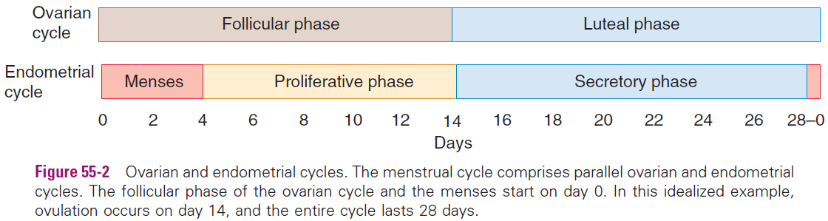
Ωοθηκικές και ενδομητρικές φάσεις
Η έμμηνος ρύση αρχίζει μέσα στην πρώιμη ωοθυλακική φάση

Slide 48
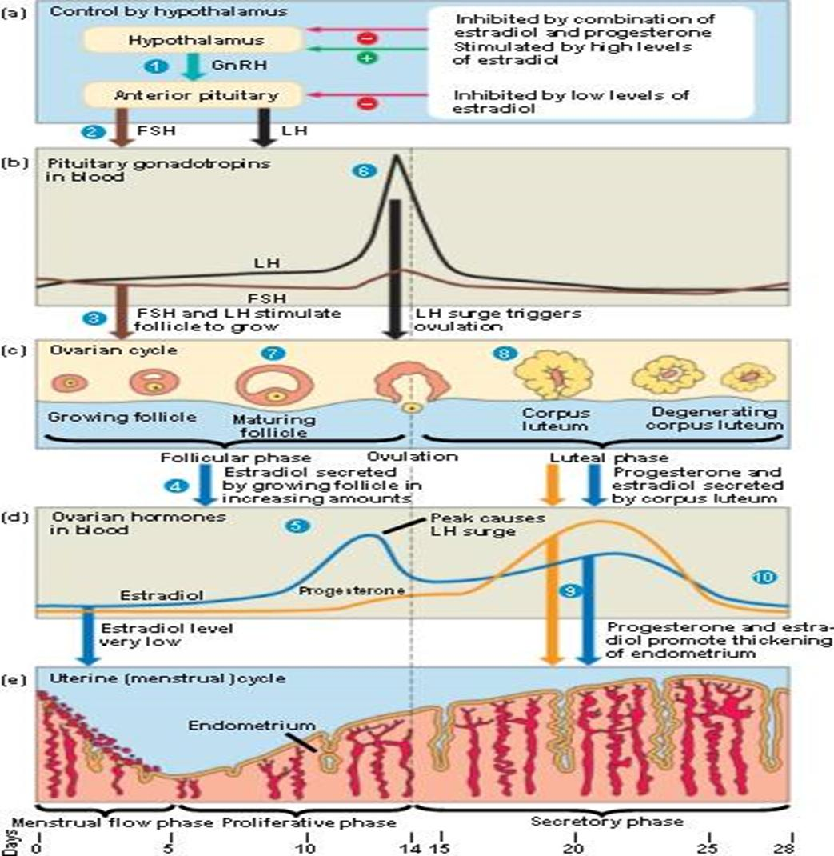
Συνολικό διάγραμμα του κύκλου
Κοινός χρόνος: οι ορμονικές μεταβολές προηγούνται των μεταβολών στα όργανα.
Η οιστραδιόλη αυξάνεται πριν από την αιχμή της LH και την ωορρηξία.
Μετά την ωορρηξία, η προγεστερόνη από το ωχρό σωμάτιο υποστηρίζει το εκκριτικό ενδομήτριο.
Στο σχήμα, οι 28 ημέρες αποτελούν διδακτικό παράδειγμα.

Slide 49
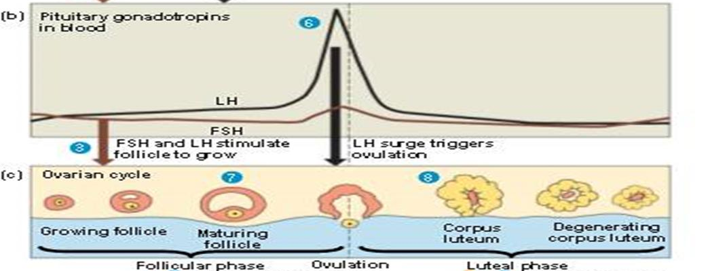
Αιχμή LH και ωοθηκικές δομές
Ανάπτυξη ωοθυλακίου, ωορρηξία και σχηματισμός ωχρού σωματίου

Slide 50
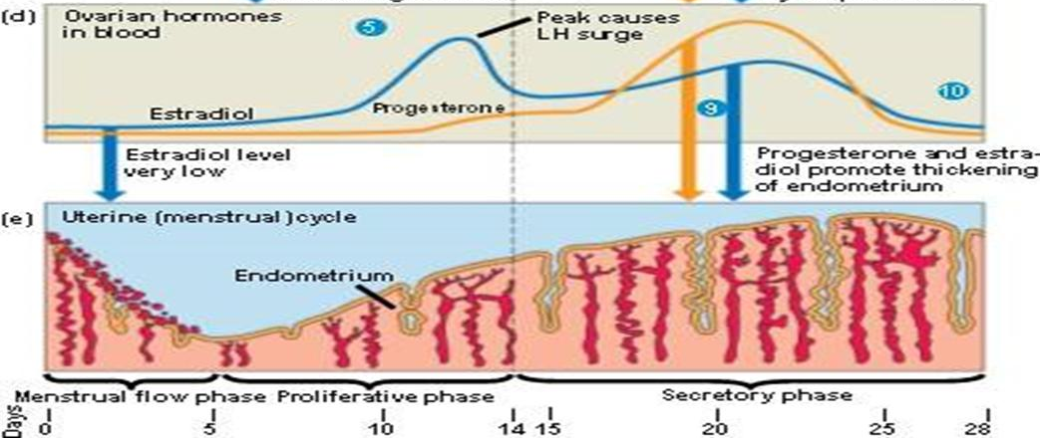
Ωοθηκικά στεροειδή και ενδομήτριο
Οιστραδιόλη στην παραγωγική φάση και προγεστερόνη στην εκκριτική

Slide 51
Πρώιμη ωοθυλακική φάση
Η υποστροφή του ωχρού σωματίου μειώνει την προγεστερόνη, την οιστραδιόλη και την ανασταλτίνη Α.
Η ελάττωση της αρνητικής ανατροφοδότησης επιτρέπει αύξηση της FSH.
Η FSH υποστηρίζει την ανάπτυξη μιας ομάδας μικρών ωοθυλακίων με άντρο.
Ταυτόχρονα, η απόσυρση της ορμονικής στήριξης προκαλεί έμμηνο ρύση. Η ωοθήκη έχει ήδη εισέλθει στον νέο κύκλο.

Slide 52
Όψιμη ωοθυλακική φάση
Το κυρίαρχο ωοθυλάκιο συνεχίζει την ανάπτυξή του και αυξάνει την παραγωγή οιστραδιόλης.
Η FSH μειώνεται καθώς ενισχύονται τα ωοθηκικά ανασταλτικά σήματα.
Το ενδομήτριο βρίσκεται σε παραγωγική φάση και αυξάνει το αδενικό επιθήλιο και το στρώμα του.
Η παρατεταμένη υψηλή οιστραδιόλη προηγείται της θετικής ανατροφοδότησης και της αιχμής της LH.

Slide 53

Ωορρηξία: το σημείο μετάβασης
Η αιχμή της LH προηγείται της ρήξης του ώριμου ωοθυλακίου.
Η ωορρηξία χωρίζει την ωοθυλακική από την ωχρινική φάση του ωοθηκικού κύκλου.
Τα κύτταρα του ωοθυλακίου αλλάζουν λειτουργία μέσω ωχρινοποίησης.
Η αύξηση της προγεστερόνης μετά την ωορρηξία σηματοδοτεί τη μετάβαση του ενδομητρίου προς εκκριτική λειτουργία.

Slide 54
Ωχρινική φάση
Το ωχρό σωμάτιο παράγει υψηλά επίπεδα προγεστερόνης και επίσης οιστραδιόλη.
Οι ορμόνες αυτές υποστηρίζουν το εκκριτικό ενδομήτριο και ασκούν αρνητική ανατροφοδότηση.
Η FSH και η LH παραμένουν σχετικά χαμηλές, ενώ η LH εξακολουθεί να υποστηρίζει το ωχρό σωμάτιο.
Χωρίς ορμονικό σήμα κύησης, το ωχρό σωμάτιο υποστρέφεται και οι στεροειδείς ορμόνες μειώνονται.

Slide 55
Παραγωγική φάση του ενδομητρίου
Η οιστραδιόλη από τα αναπτυσσόμενα ωοθυλάκια διεγείρει τον πολλαπλασιασμό του ενδομητρίου.
Η βασική στιβάδα συμμετέχει στην αποκατάσταση του επιθηλίου και του στρώματος μετά την αιμορραγία.
Οι αδένες είναι αρχικά σχετικά ευθείς και η μιτωτική δραστηριότητα είναι αυξημένη.
Η επαγωγή υποδοχέων προγεστερόνης προετοιμάζει την απόκριση της επόμενης φάσης.

Slide 56
Εκκριτική φάση του ενδομητρίου
Η προγεστερόνη δρα σε ενδομήτριο που έχει προηγουμένως δεχθεί την επίδραση των οιστρογόνων.
Οι αδένες αποκτούν μεγαλύτερη ελίκωση και αυξημένη εκκριτική δραστηριότητα.
Το στρώμα γίνεται οιδηματώδες και αναπτύσσονται μεταβολές που υποστηρίζουν πιθανή εμφύτευση.
Η κύρια μεταβολή αφορά τη λειτουργική διαφοροποίηση του ιστού και όχι μόνο την αύξηση του πάχους.

Slide 57
Έμμηνος ρύση
Η υποστροφή του ωχρού σωματίου προκαλεί απόσυρση προγεστερόνης και οιστραδιόλης.
Τοπικές αγγειακές, φλεγμονώδεις και ενζυμικές μεταβολές οδηγούν στη διάσπαση της λειτουργικής στιβάδας.
Ο ενδομητρικός ιστός αποβάλλεται μαζί με αίμα και υγρά.
Η βασική στιβάδα παραμένει και υποστηρίζει την αναγέννηση στον επόμενο κύκλο.

Slide 58
Ωοθήκη, ορμόνη και ενδομήτριο
Φάση | Κύρια ωοθηκική δομή / ορμόνη | Ενδομήτριο
Πρώιμη ωοθυλακική | Νέα αναπτυσσόμενα ωοθυλάκια, χαμηλά στεροειδή | Έμμηνος ρύση και έναρξη αναγέννησης
Όψιμη ωοθυλακική | Κυρίαρχο ωοθυλάκιο, αυξημένη οιστραδιόλη | Παραγωγική φάση
Μετά την ωορρηξία | Ωχρό σωμάτιο, αυξημένη προγεστερόνη | Εκκριτική φάση
Τέλος χωρίς κύηση | Υποστροφή ωχρού σωματίου, πτώση στεροειδών | Έναρξη επόμενης εμμήνου ρύσεως

Slide 59
Συγχρονισμός του κύκλου
Πότε κορυφώνεται η οιστραδιόλη σε σχέση με την LH; Πότε αυξάνεται η προγεστερόνη και αλλάζουν οι ενδομητρικοί αδένες;

Slide 60
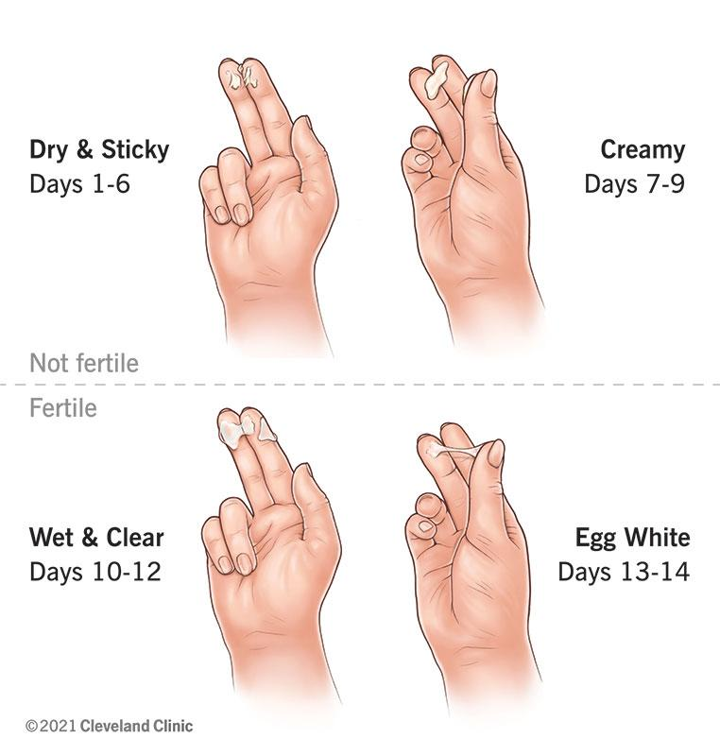
Τραχηλική βλέννη μέσα στον κύκλο
Η αύξηση της οιστραδιόλης κοντά στην ωορρηξία ευνοεί διαυγή, υδαρή και εκτατή βλέννη.
Μετά την ωορρηξία, η προγεστερόνη ευνοεί πυκνότερη και κολλώδη βλέννη.
Τα χαρακτηριστικά διαφέρουν μεταξύ ατόμων και επηρεάζονται από φάρμακα και άλλους παράγοντες.
Οι ημέρες της εικόνας αποτελούν ενδεικτικό παράδειγμα και όχι σταθερό ημερολόγιο για κάθε κύκλο.

Slide 61
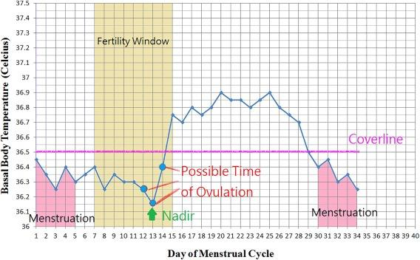
Βασική θερμοκρασία
Μετά την ωορρηξία, η θερμογόνος δράση της προγεστερόνης μπορεί να προκαλέσει μικρή, παρατεταμένη άνοδο.
Έτσι μπορεί να εμφανιστεί διφασικό θερμοκρασιακό προφίλ.
Η άνοδος παρέχει κυρίως αναδρομική ένδειξη και δεν προσδιορίζει αξιόπιστα την ακριβή ημέρα της ωορρηξίας.
Πυρετός, αλλαγές ύπνου και συνθήκες μέτρησης επηρεάζουν την καταγραφή.

Slide 62
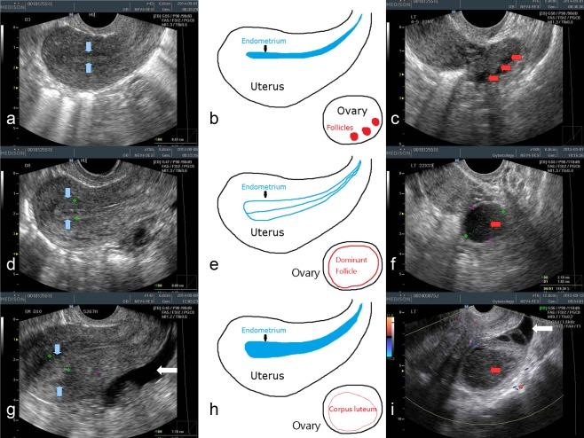
LH ούρων και υπερηχογράφημα
Τα τεστ LH ούρων ανιχνεύουν την εκκριτική αιχμή που συνήθως προηγείται της ωορρηξίας κατά 1–2 ημέρες.
Το θετικό τεστ αποτελεί έμμεση ένδειξη. Μπορούν να υπάρξουν ψευδώς θετικά ή αρνητικά αποτελέσματα.
Το υπερηχογράφημα παρακολουθεί την ανάπτυξη του ωοθυλακίου και παρέχει ενδείξεις ρήξης και ωχρινοποίησης.

Slide 63
Παράθυρο γονιμότητας
Η πιθανότητα σύλληψης σχετίζεται με τις ημέρες πριν από την ωορρηξία και με την ημέρα της ωορρηξίας.
Η επιβίωση των σπερματοζωαρίων στο γεννητικό σύστημα εξηγεί γιατί προηγούμενη επαφή μπορεί να οδηγήσει σε γονιμοποίηση.
Η χρονική θέση του παραθύρου μεταβάλλεται μαζί με τον χρόνο της ωορρηξίας.
Η ημερολογιακή εκτίμηση και οι εφαρμογές δεν προσδιορίζουν με βεβαιότητα τις γόνιμες ημέρες ενός συγκεκριμένου κύκλου.

Slide 64
Άσκηση: κύκλος 32 ημερών
Διδακτική υπόθεση: η ωχρινική φάση διαρκεί περίπου 14 ημέρες.
Εάν ο συνολικός κύκλος διαρκεί 32 ημέρες, ποια ημέρα εκτιμάται η ωορρηξία;
Με την παραπάνω υπόθεση: 32 − 14 = 18, δηλαδή περίπου την 18η ημέρα.
Η ωοθυλακική φάση είναι μεγαλύτερη από εκείνη του παραδείγματος 28 ημερών. Ο υπολογισμός αποτελεί προσέγγιση, επειδή και η ωχρινική διάρκεια μεταβάλλεται.

Slide 65
Ωχρινόλυση χωρίς κύηση
Εάν δεν υπάρξει εμφύτευση και έκκριση hCG, το ωχρό σωμάτιο χάνει σταδιακά τη λειτουργική του δραστηριότητα.
Η προγεστερόνη και η οιστραδιόλη μειώνονται.
Το ενδομήτριο χάνει την ορμονική στήριξη και αρχίζει νέα έμμηνος ρύση.
Η μειωμένη ανατροφοδότηση επιτρέπει την επόμενη αύξηση της FSH και την έναρξη νέου ωοθηκικού κύκλου.

Slide 66
Εμφύτευση και hCG
Μετά τη γονιμοποίηση, το πρώιμο έμβρυο μεταφέρεται προς τη μήτρα και η βλαστοκύστη εμφυτεύεται στο ενδομήτριο.
Η συγκυτιοτροφοβλάστη εκκρίνει ανθρώπινη χοριακή γοναδοτροπίνη, hCG.
Η hCG υποστηρίζει το ωχρό σωμάτιο και τη συνέχιση της έκκρισης προγεστερόνης.
Αργότερα, ο πλακούντας αναλαμβάνει σημαντικό μέρος της στεροειδικής υποστήριξης της κύησης.

Slide 67
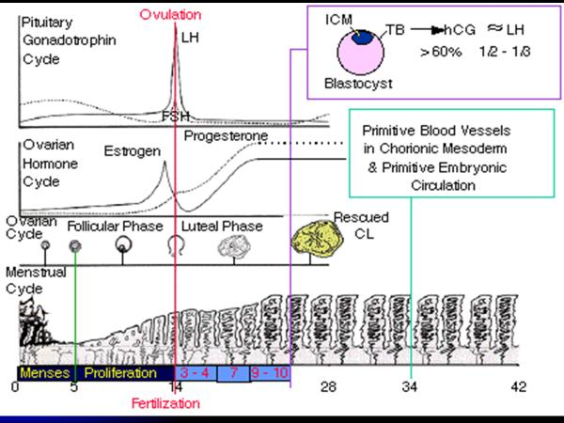
Ορμονική στήριξη της πρώιμης κύησης
Η διατήρηση του ωχρού σωματίου αποτρέπει την απότομη πτώση της προγεστερόνης.
Το εκκριτικό ενδομήτριο διατηρείται και υποστηρίζει την εμφύτευση και την πρώιμη κύηση.
Η απουσία εμμήνου ρύσεως αποτελεί συνέπεια της διατήρησης της ορμονικής στήριξης.

Slide 68
Ανωοθυλακιορρηξία
Χωρίς ωορρηξία δεν σχηματίζεται το φυσιολογικό λειτουργικό ωχρό σωμάτιο.
Απουσιάζει η αναμενόμενη κυκλική αύξηση προγεστερόνης και η οργανωμένη εκκριτική μετατροπή του ενδομητρίου.
Η αιμορραγία μπορεί να είναι ακανόνιστη, παρατεταμένη ή να ακολουθεί μεγάλο διάστημα χωρίς περίοδο.
Η παρουσία αιμορραγίας από μόνη της δεν αποδεικνύει ότι προηγήθηκε ωορρηξία.

Slide 69
Ανώμαλη αιμορραγία της μήτρας
Η ανώμαλη αιμορραγία της μήτρας, AUB, αφορά μεταβολές στη συχνότητα, στην κανονικότητα, στη διάρκεια ή στην ποσότητα της αιμορραγίας.
Η αιμορραγία ανάμεσα σε περιόδους καταγράφεται ξεχωριστά.
Η επίδραση στην καθημερινότητα και συμπτώματα όπως κόπωση και ζάλη αποτελούν σημαντικά στοιχεία του ιστορικού.
Η ωοθυλακιορρηκτική δυσλειτουργία είναι μία από τις πιθανές αιτίες και πρέπει να εξετάζεται μαζί με άλλους μηχανισμούς.

Slide 70
Αίτια AUB: PALM–COEIN
Δομικά αίτια: PALM | Μη δομικά αίτια: COEIN
P: πολύποδας | C: διαταραχή πήξης
A: αδενομύωση | O: ωοθυλακιορρηκτική δυσλειτουργία
L: λειομύωμα | E: ενδομητρική δυσλειτουργία
M: κακοήθεια και υπερπλασία | I: ιατρογενής αιτία
 | N: άλλες μη ταξινομημένες αιτίες

Slide 71
Ιστορικό εμμηνορρυσιακού κύκλου
Ηλικία εμμηναρχής και χρόνος από την πρώτη περίοδο.
Πρώτη ημέρα τελευταίας περιόδου, συνήθης διάρκεια κύκλου και διακύμανση μεταξύ κύκλων.
Διάρκεια αιμορραγίας, αλλαγές σερβιετών ή άλλων προϊόντων, θρόμβοι και αιμορραγία μεταξύ περιόδων.
Δυσμηνόρροια, συμπτώματα αναιμίας και επίδραση στη σχολική, επαγγελματική ή καθημερινή δραστηριότητα.
Πρόσφατη μεταβολή σε σχέση με το συνηθισμένο πρότυπο του ατόμου.

Slide 72
Συμπληρωματικό αναπαραγωγικό ιστορικό
Κυήσεις, εκβάσεις, τοκετοί και επιθυμία για μελλοντική γονιμότητα.
Τρέχουσα αντισύλληψη, ορμονικά σκευάσματα και άλλα φάρμακα.
Ιστορικό λοιμώξεων, επεμβάσεων και σχετικών προηγούμενων εξετάσεων.
Μεταβολές βάρους, διατροφής, άσκησης ή stress και συμπτώματα ενδοκρινικών διαταραχών.
Λήψη ιστορικού με ιδιωτικότητα, σαφείς ερωτήσεις και σεβασμό στο άτομο.

Slide 73
Σύνδρομο πολυκυστικών ωοθηκών
Το σύνδρομο πολυκυστικών ωοθηκών (PCOS) συνδέει ωοθυλακιορρηκτική δυσλειτουργία με υπερανδρογονισμό και συχνά μεταβολικές διαταραχές.
Μπορεί να εμφανίζεται με αραιούς ή ακανόνιστους κύκλους, ακμή και αυξημένη τριχοφυΐα.
Η αντίσταση στην ινσουλίνη μπορεί να ενισχύει την ωοθηκική παραγωγή ανδρογόνων.
Η εικόνα πολλών μικρών ωοθυλακίων δεν αρκεί από μόνη της για να χαρακτηρίσει το σύνδρομο.

Slide 74
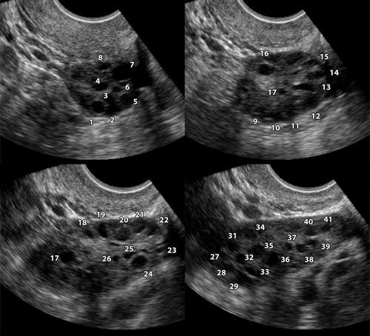
PCOS: σύνδεση με τη φυσιολογία
Η αυξημένη δράση ανδρογόνων και η διαταραχή της ωοθυλακικής ωρίμανσης δυσχεραίνουν τη φυσιολογική επιλογή κυρίαρχου ωοθυλακίου.
Η απουσία ωορρηξίας μειώνει την κυκλική επίδραση προγεστερόνης στο ενδομήτριο.
Η υπερηχογραφική εικόνα αφορά πολλά μικρά ωοθυλάκια και δεν ισοδυναμεί με παθολογικές κύστεις.

Slide 75
Νοσηλευτική συμβολή
Ακριβής καταγραφή του κύκλου, της αιμορραγίας και των συνοδών συμπτωμάτων.
Αναγνώριση σημαντικής μεταβολής από το προηγούμενο πρότυπο και ενημέρωση της κλινικής ομάδας.
Εξήγηση της βασικής φυσιολογίας χωρίς απόλυτες προβλέψεις για ημέρα ωορρηξίας ή γονιμότητα.
Υποστήριξη της παρακολούθησης και της εξατομικευμένης αντιμετώπισης. Στο PCOS ο τρόπος ζωής αποτελεί μέρος της φροντίδας, μαζί με άλλες παρεμβάσεις ανάλογα με τις ανάγκες.

Slide 76
Ανακεφαλαίωση στον κοινό άξονα
Ποια ωοθηκική δομή κυριαρχεί πριν και μετά την ωορρηξία;
Ποια ορμόνη συνδέει κάθε δομή με τις μεταβολές του ενδομητρίου;
Γιατί η πτώση της προγεστερόνης οδηγεί στην έναρξη νέας αιμορραγίας;
Πώς μεταβάλλεται αυτή η αλληλουχία εάν εμφανιστεί hCG;

Slide 77
Βασικά σημεία
Το ωοθυλάκιο συνδυάζει την υποστήριξη του ωοκυττάρου με την παραγωγή ορμονών.
Η LH στη θήκη και η FSH στα κοκκιώδη κύτταρα συνεργάζονται στην παραγωγή οιστρογόνων.
Η παρατεταμένη υψηλή οιστραδιόλη οδηγεί σε θετική ανατροφοδότηση και αιχμή LH.
Το ωχρό σωμάτιο παράγει προγεστερόνη και υποστηρίζει το εκκριτικό ενδομήτριο.
Χωρίς κύηση, η υποστροφή του ωχρού σωματίου συνδέει το τέλος ενός κύκλου με την έναρξη του επόμενου.

Slide 78
Ερωτήσεις για μελέτη
Σε ποια φάση της μείωσης βρίσκεται το πρωτογενές ωοκύτταρο και σε ποια το ωοκύτταρο κατά την ωορρηξία;
Ποια είναι η διαφορά αρχικής ενεργοποίησης ωοθυλακίων και κυκλικής επιλογής κυρίαρχου;
Πώς συνεργάζονται η θήκη και τα κοκκιώδη κύτταρα στην παραγωγή οιστραδιόλης;
Γιατί η ίδια ορμόνη, η οιστραδιόλη, μπορεί να συνδέεται με αρνητική και με θετική ανατροφοδότηση;

Slide 79
Ερωτήσεις για μελέτη του κύκλου
Πώς συνδέονται η ωοθυλακική και η ωχρινική φάση με τις φάσεις του ενδομητρίου;
Γιατί η ημέρα 1 της περιόδου ανήκει ήδη στον νέο ωοθηκικό κύκλο;
Γιατί η αύξηση της βασικής θερμοκρασίας παρέχει κυρίως αναδρομική ένδειξη;
Πώς η hCG διατηρεί την ορμονική στήριξη της πρώιμης κύησης;
Γιατί μπορεί να εμφανίζεται αιμορραγία χωρίς να έχει προηγηθεί ωορρηξία;

Slide 80
Πηγές διδακτικού υλικού
Μάρα Σιμοπούλου. Φυσιολογία Αναπαραγωγής: Αναπαραγωγικό Σύστημα Θήλεος, 2025.
Επιλεγμένα σχήματα και εικόνες από το ίδιο PDF. Οι αρχικές βιβλιογραφικές αναφορές περιλαμβάνουν το Medical Physiology των Boron και Boulpaep.
Reed BG, Carr BR. The Normal Menstrual Cycle and the Control of Ovulation. Endotext.
ASRM Practice Committee. Fertility evaluation of infertile women: a committee opinion, 2021.
International Evidence-based Guideline for the Assessment and Management of Polycystic Ovary Syndrome, 2023.
Οι συμπληρωματικές επεξηγήσεις αφορούν τη χρονική πορεία της ωογένεσης, τη μεταβλητότητα του κύκλου και τα όρια των μεθόδων εκτίμησης.

